Slide 1
Atelier #1
PyCharm, bonnes pratiques en Python

Slide 2

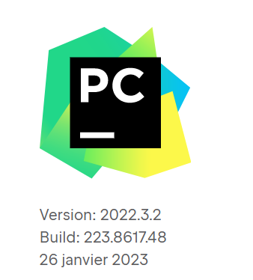
L'environnement PyCharm
Collection JetBrains
Licences gratuites pour étudiants et enseignants
PyCharm community edition : https://www.jetbrains.com/fr-fr/pycharm/download/#section=windows

Slide 3
PyCharm
Gestion par 'projets' : ensemble de fichiers
Complétion automatique
Intègre les principales bibliothèques (numpy, scypi, matplotlib)
Console intégrée
Nombreux outils

Slide 4
Les langages de programmation
L’ordinateur est le monde du binaire
Composants et instructions élémentaires : langage machine
(très) bas niveau
C’est comme décrire le fonctionnement d’une voiture pièce par pièce
Langage assembleur : noms au lieu de nombres

Slide 5
Les langages de programmation
Langage de ‘haut-niveau’
Instructions moins élémentaires
Reste lié à la compréhension des contraintes d’une machine (mémoire)
Doit être traduisible en langage machine
Notes:
Syntaxe strict, rigidité des langages

Slide 6
Traduction en langage machine
Langage de haut niveau
Langage de bas niveau
C
Python
Java
Langage machine
Ecriture de CODE SOURCE
Étape de traduction
CODE CIBLE
Quelle(s) partie(s) de l’ordinateur l’exécute(nt) ?
Comment est-elle faite ?
De quoi dépend-elle ?
Notes:
Passage d’un langage de haut-niveau au langage machine / plusieurs ‘hauts niveaux’

Slide 7
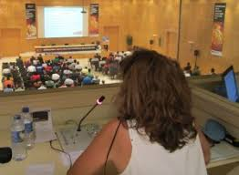
Traduction au fur et à mesure
Une instruction en langage source
Des instructions en langage machine
Python
x = 2
values = [1, 2, ‘toto’]
for v in values :
print(x*v)
x = x + 1
Saisie et exécution ligne par ligne : INTERPRETATION
Saisie puis exécution ligne par ligne : INTERPRETATION

Slide 8

Traduction globale
Toutes les instructions en langage source
Des instructions en langage machine
Langage C
#include <stdio.h>
#include <stdlib.h>
#include <string.h>
int main()
{
int x = 2;
int i = 0;
int values[2] = {1, 2};
char message[5];
strcpy(message, "toto");
printf("%d %d\n", x*values[0], x*values[1]);
for (i = 0; i < x; i++)
{
printf("%s", message);
}
return 0;
}
Traduction globale puis exécution : COMPILATION

Slide 9
Mais chaque langage possède
Un paradigme de programmation
Sa propre syntaxe
Sa gestion des types
Sa gestion de la mémoire
Un mode de traduction
Une liste de mots clés
Des règles d’écriture
dynamique – inféré - statique
pointeurs – références – allocation – ramasse-miettes
interprétation - compilation
Notes:
Ainsi ce sont des contraintes ajoutées par rapport à l’algorithme. Syntaxe = orthographe + grammaire

Slide 10
Quid de Python ?
Python est un langage interprété
Le typage des variables est dynamique (implicite)
Python détermine lui-même le type des variables
Python utilise des références et un ramasse-miettes
Nous aurons largement le temps d’étudier sa syntaxe

Slide 11
Démarrons tout de suite
Exécution initiale de PyCharm
Rôle d'un IDE : associer toutes les ressources pour produire une application (un programme qui 'fonctionne')
Des fichiers .py (code source python)
Un interpréteur (à configurer)

Slide 12
Les zones de travail de PyCharm
Fichiers associés aux projets
Contenus des fichiers (code source)
Outils : 'problems', 'debug', 'terminal',' python console'

Slide 13
Structure du script de base
Rôle de if __name__ == '__main__':
Fait appel à la notion de 'module' : fichiers séparés
Exemple : un projet pour le pivot de Gauss (à la main)
Étape 1 : ajouter un fichier dans le projet

Slide 14
Exécution de script
Exécution du script courant
Vérifier le script 'actif'
Plusieurs exercices ou programmes dans un seul projet.

Slide 15
Le debugger Python
Placer des points d'arrêt
Step into / step over

Slide 16
Python Tutor pour plus de détail
Démonstration avec un code 'simple'

Slide 17
Bonnes pratiques
Ecriture de code : PEP8 (norme d'écriture)
Reformatage de code
Utiliser collapse/expand

